Slide 1

装 配 图
一、装配图的作用和内容
二、装配图的视图
三、装配图的尺寸标注
四、装配图的标题栏和明细表

Slide 2

一、装配图的作用和内容
装配图的用途
表示部件或机器的各组成部分的连接、装配关系的图样称为装配图。
设计过程
设计零件、绘制零件图。
装配图用途
了解机器、部件的结构、工作原理、性能；
用于装配、维修。
生产过程

Slide 3
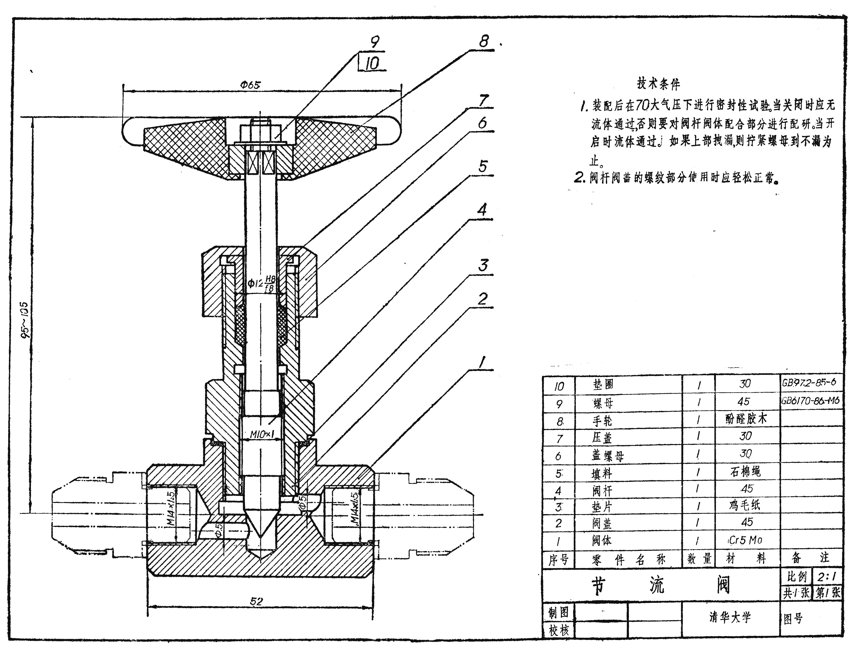
装配图的内容
1.视图
4.零件编号
3.技术条件
4.明细表
2.尺寸
4.标题栏
Notes:
部件或机器都是根据其使用目的，按照有关技术，由一定数量的零件装配而成的。
表达这些部件或机器的图样称作装配图。
在设计过程中，一般是先画出装配图，再根据装配图绘制零件图。
节流阀是安装在管道上，用于控制液体流量的部件。
工作原理：当转动手轮8（胶木），阀杆4即可随之转动。由于阀杆4的下端和固定的阀盖用螺纹旋合在一起，所以阀杆4的转动将导致自身的上下移动，从而使阀门开启、或关闭、开大或开小，达到控制流量的目的。
结构和装配关系是：阀盖2与阀体1用螺纹连接在一起；
阀杆4也是靠螺纹旋合在阀盖上；
手轮8与阀杆4靠螺母9连接在一起。
为防止节流阀工作时，液体外泄，在阀盖上部有一个密封装置。由盖螺母6、压盖7和填料5（石棉绳）组成。盖螺母压紧压盖，压盖又压紧填料。压盖与阀盖有配合关系。在阀盖与阀体连接处还装有垫片3（鸡毛纸），也器密封作用。

Slide 4
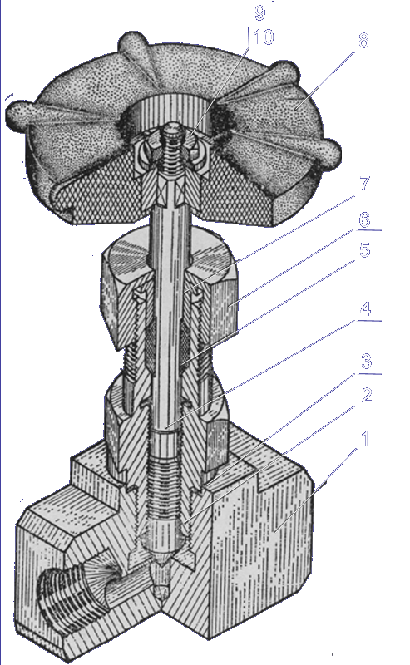
1.阀体
2.阀盖
3.垫片
4.阀杆
5.填料
6.压盖螺母
7.压盖
8.手轮
9.螺母
10.垫圈
节流阀

Slide 5
二、装配图的视图
1. 视图的表达要求
表达部件三方面的内容：
工作原理
结构特点
装配关系
节流阀工作原理
节流阀

Slide 6
装配过程
阀体
阀杆
垫片
拆卸是装配的逆过程
阀盖
填料
压盖
压盖螺母
手轮
垫圈
螺母

Slide 7
2. 视图的特点
主视图要符合部件的工作位置。
规定画法
接触表面画一条线
不接触表面
画两条线
配合表面画一条线
接触表面画一条线

Slide 8
相邻零件剖面线方向相反或间隔不同
实心杆件、螺纹紧固件沿轴线剖切时，按不剖绘制
同一零件剖面线方向、间隔必须一致

Slide 9
特殊画法
1.假想画法
不属于本部件但与本部件有关的相邻零件用假想画法绘制
假想画法均用双点画线表示

Slide 10
2.简化画法
零件的工艺结构，如倒角、圆角、退刀槽等可不画

Slide 11
三、装配图的尺寸标注
1) 性能（规格）尺寸
表示部件的性能和规格的尺寸。
2) 装配尺寸
配合尺寸；
重要的相对位置尺寸。
3) 安装尺寸
将部件安装到机座上所需要的尺寸。
4) 外形尺寸
部件在长、宽、高三个方向上的最大尺寸。
Notes:
外形尺寸反映了部件的大小、包装、运输及安装时所占的空间。

Slide 12
9
10
8
65
7
性能尺寸：
6
进、出孔直径 5
H8
12
5
f8
装配尺寸：
4
95 ~ 105
3
阀盖与压盖配合尺寸
12H8 / f8
2
M141.5
M101
1
阀杆与阀盖螺纹尺寸
M10×1
5
5
52

Slide 13
9
10
8
65
7
6
安装尺寸：
H8
12
5
f8
阀体与管接头连接尺寸
M14×1.5
4
95 ~ 105
3
外形尺寸：
2
M141.5
阀体总长尺寸 52
手轮直径尺寸 65
高度尺寸 95 ～105
M101
1
5
5
52

Slide 14
四、装配图的标题栏和明细表
1. 装配图的标题栏
内容：
部件的名称
绘图比例
制图
校核
标题栏
Notes:
螺纹紧固件的编号形式
⑵ 相同零件只对其中一个编号, 其数量填在明细栏内。
⑷ 零件编号应按顺时针或逆时针方向顺序编号， 全图按水平方向或垂直方向整齐排列。

Slide 15
2. 零件编号
9
10
8
65
7
6
• 按顺（逆）时针顺序排列
• 螺纹紧固件可共用指引线
• 相同零件编一个号
H8
12
5
f8
4
95 ~ 105
3
2
M141.5
M101
1
5
5
52

Slide 16
3. 明细表
明细表是部件全部零件的详细目录。
序号应与零件编号一致，并且由下往上填写。
明细表
注 意
2
1
20
序号
零件名称
数量
材料
附注及标准
19
标题栏
序号
零件名称
数量
材料
附注及标准

